Slide 1
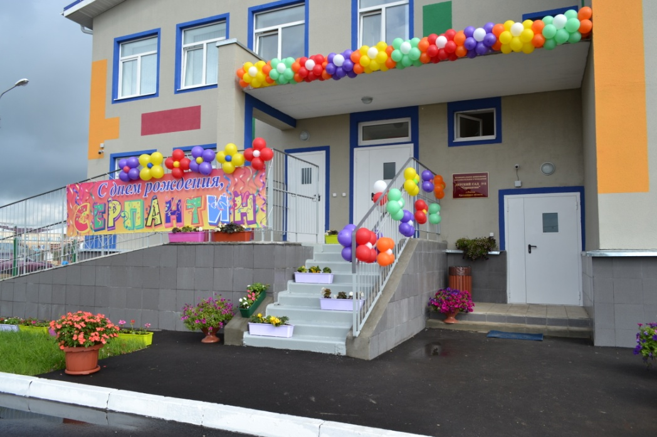
МДОУ «Детский сад №5 СЕРПАНТИН»
Город Ростов Ярославской области
Год 2018

Slide 2
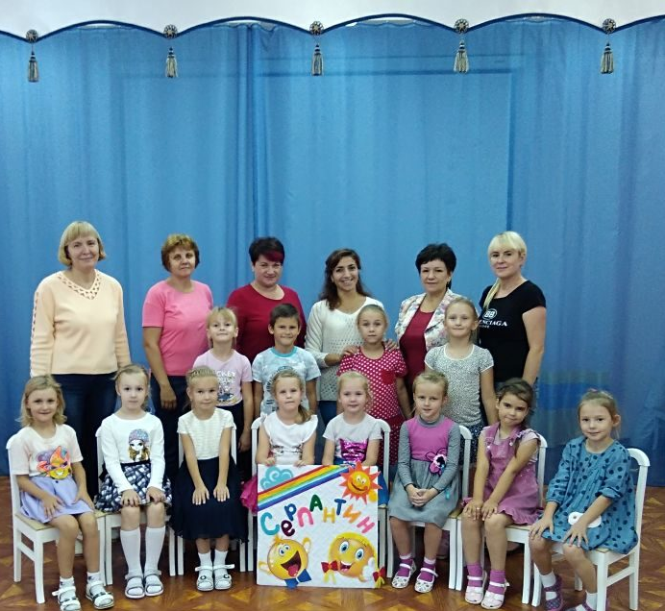
Участники
82 из 90
82 из 90

Slide 3
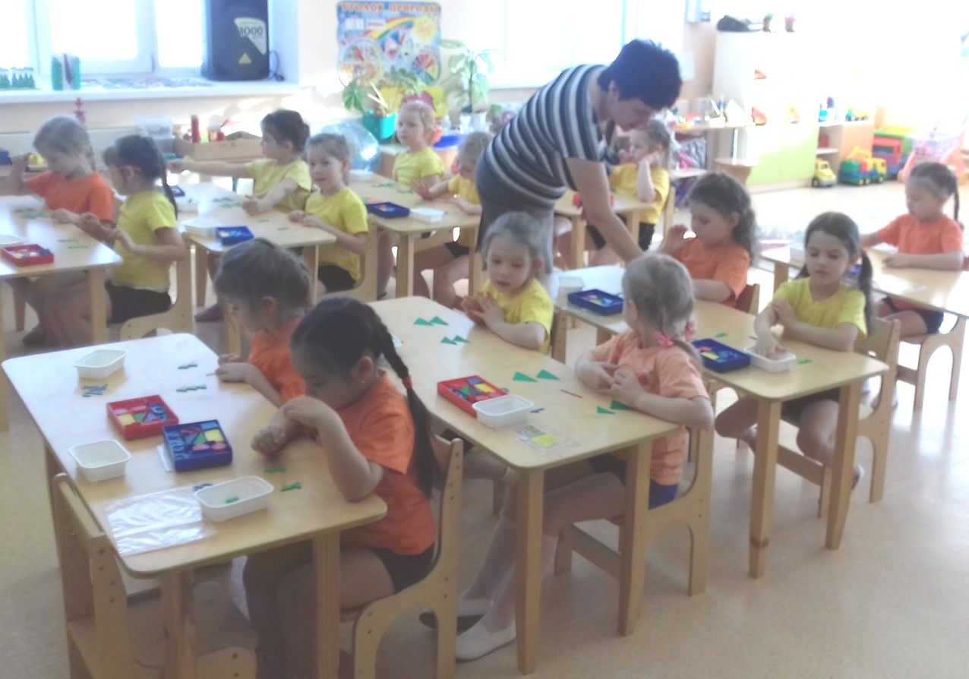
МЫ ЗАНИМАЕМСЯ

